Slide 1
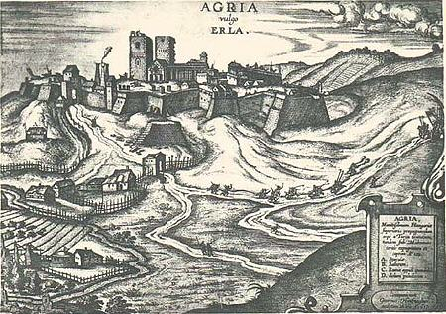
Várháborúk
A királyi Magyarország és a hódoltság

Slide 2


Slide 3
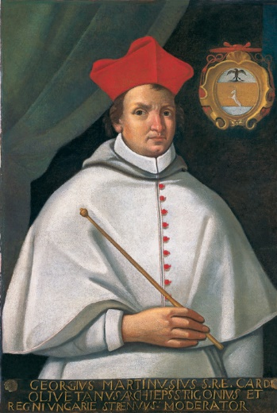
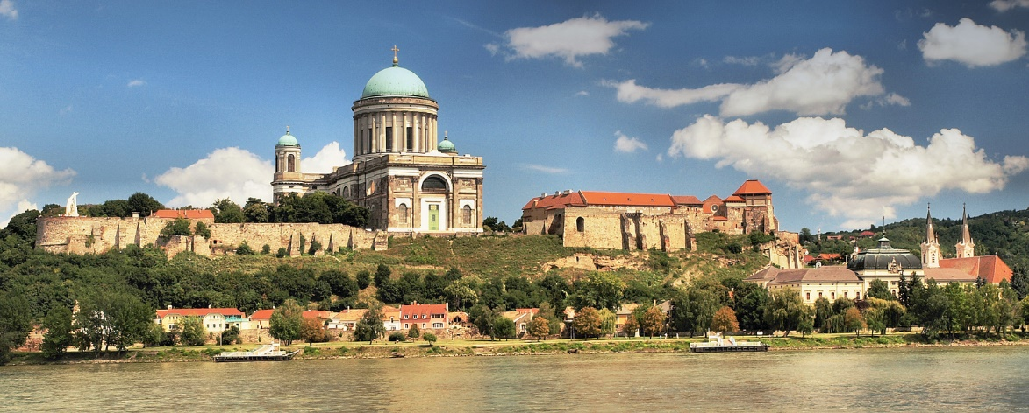
Fráter György „hintapolitikája“
1541 – Buda elesik – János Zsigmond kiskorú – helyette – Fráter György a kormányzója az ország keleti részének (Erdély)
„Hintapolitika“ – vazallusként az éves adót elküldte a szultánnak, de levelezett Béccsel, hogy küldjenek csapatokat a hódoltsági terület közös felszabadítására
Az oszmánok megkezdik a hódoltsági terület kiszélesítését és a Buda-környéki védvonalrendszer kiépítését: például Székesfehérvár, Pécs, Esztergom, Visegrád elfoglalása 1543–44 során

Slide 4
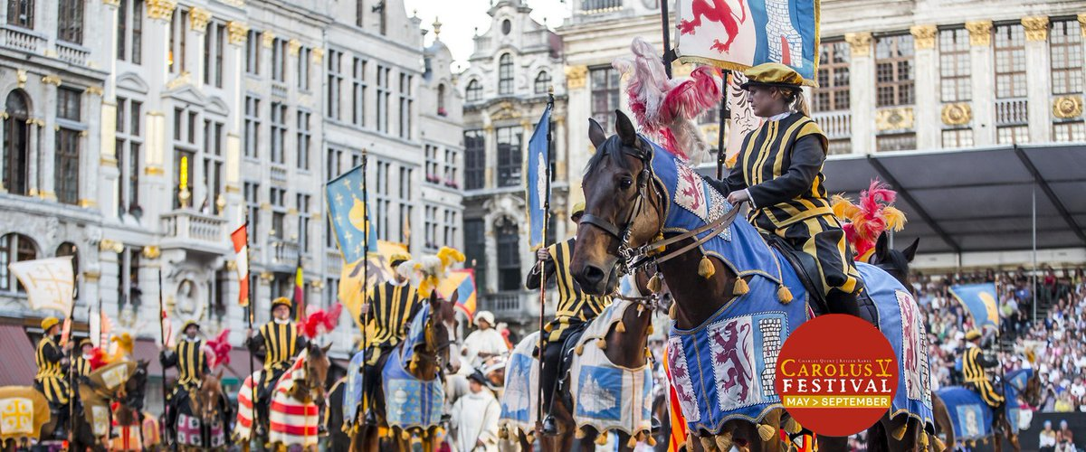
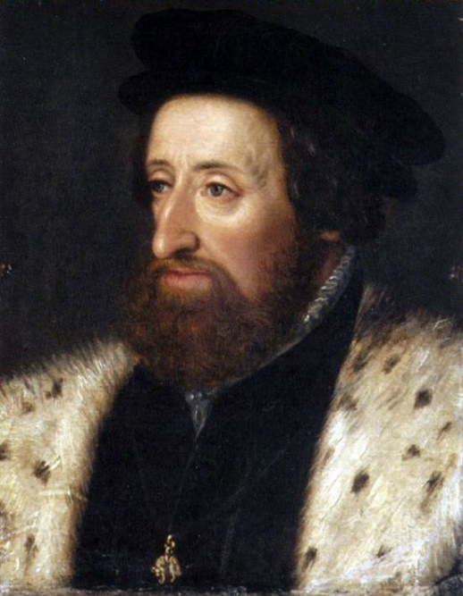
Fráter György „hitapolitikája“
Fráter György végül döntött: behívta Ferdinánd csapatait (V. Károly zsoldosait, 1. kép), miközben lemondatta János Zsigmondot és édesanyját. A beérkező Habsburg-csapatok csekély létszáma láttán a szerzetes megijedt, és folytatta a hintapolitikáját – törökhűséget színlelt
A zsoldosokat irányító generális – Castaldo tábornok - gyanakvással figyelte Fráter György tevékenységét, majd amikor úgy érezte, hogy kelepcébe csalták, meggyilkoltatta a szerzetest (1551)
A keleti országrész így átmenetileg Ferdinánd jogara alá került (2. kép)

Slide 5
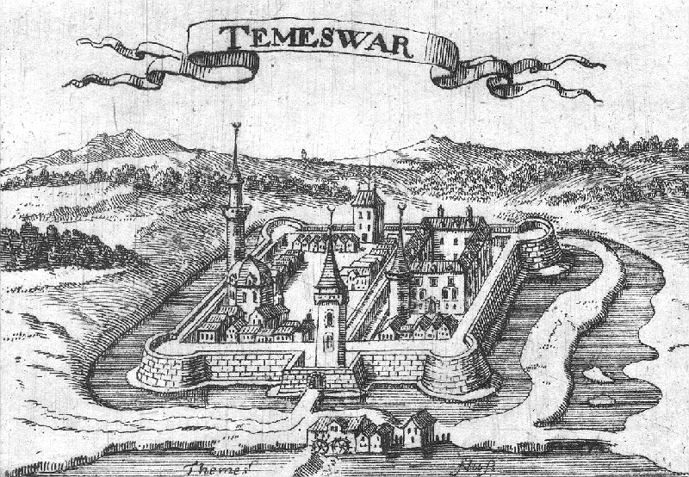
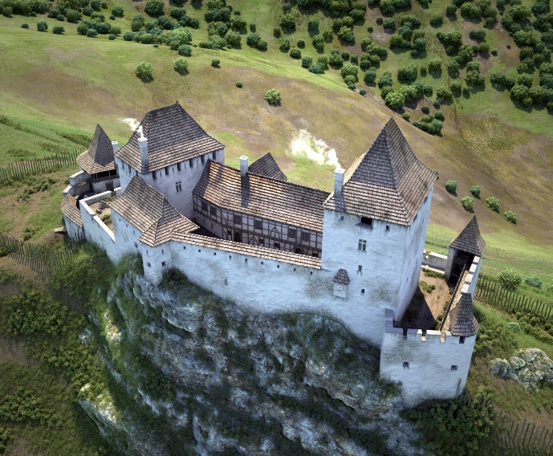
Az 1552-es török hadjárat
  Szulejmán válasza a vazallusa (Fráter György) meggyilkolására:
  A 1552-es nagy hadjárat
  Kara Ahmed pasa, nagyvezír
Bosszú - Erdély elszigetelése
a két országrész szétválasztása
 Két irány 
Főerők (Ahmed pasa) Ali budai pasa
Temesvár Veszprém, Drégely
Szolnok Nógrád, Szécsény
Eger Hollókő, Buják
A két sereg Szolnok alatt egyesül
 
Eger - a „Felvidék kapuja”
Temesvár
Drégely

Slide 6
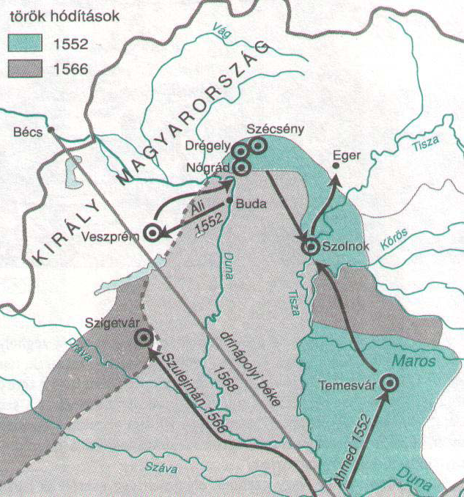

Slide 7


Slide 8
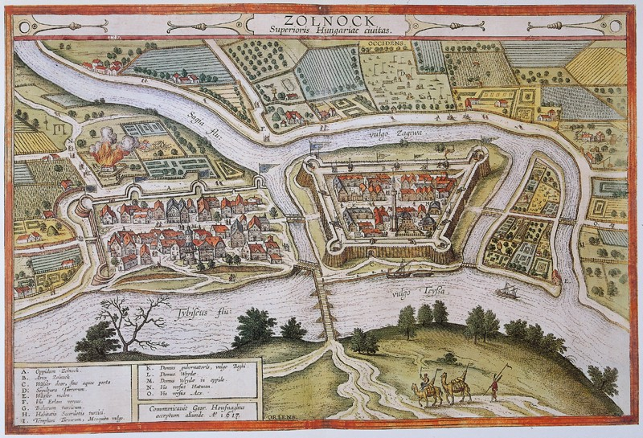
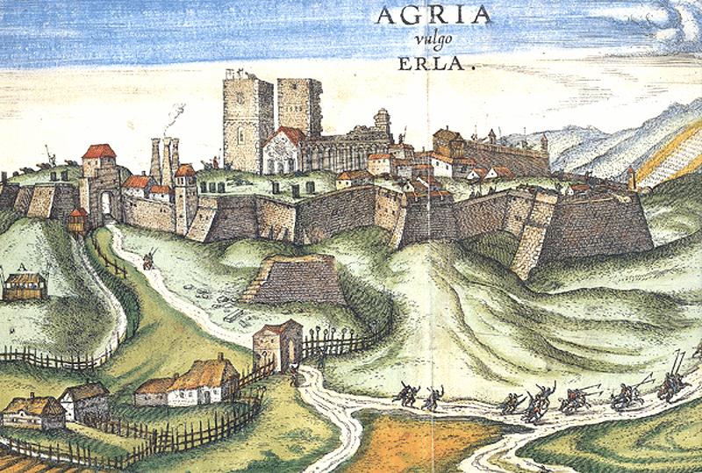
Temesvár
   Losonczy István Temesi ispán
Drégely
   Szondi György 146 fős védősereg – Ali budai pasa 10 000 fős serege ellen
Szolnok
   Nyáry Lőrinc
Eger - a „Felvidék kapuja”
   Dobó István
Sikeres védelem, a védők helytállása
   Temesvár, Drégely, Szolnok
  katonáinak kitartása
A török terve nem sikerült – elfogl. a Felvidék gazdag bányáit
Az 1552-es török hadjárat
Szolnok
Eger

Slide 9
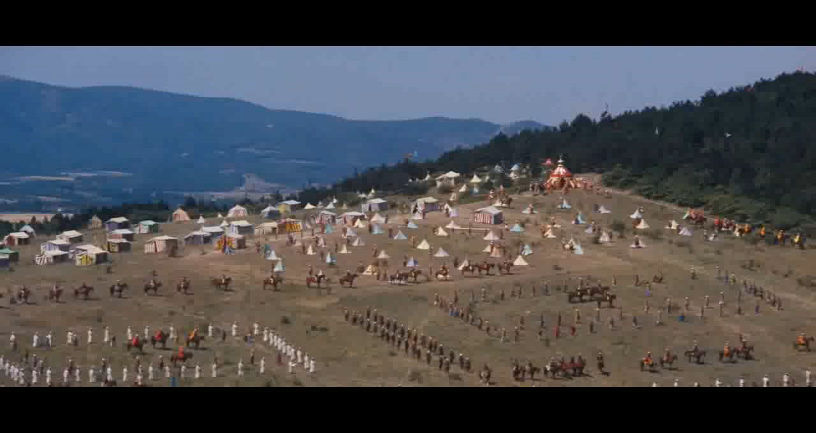

Slide 10
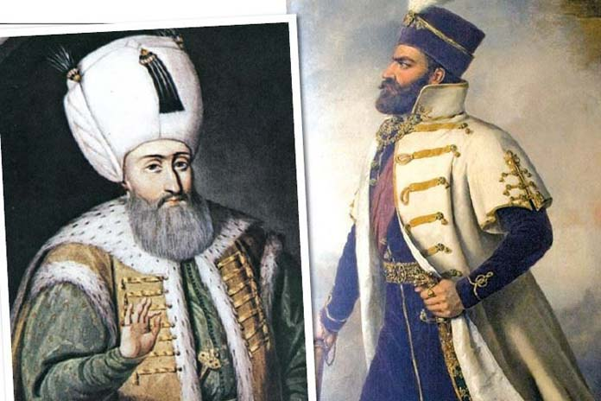
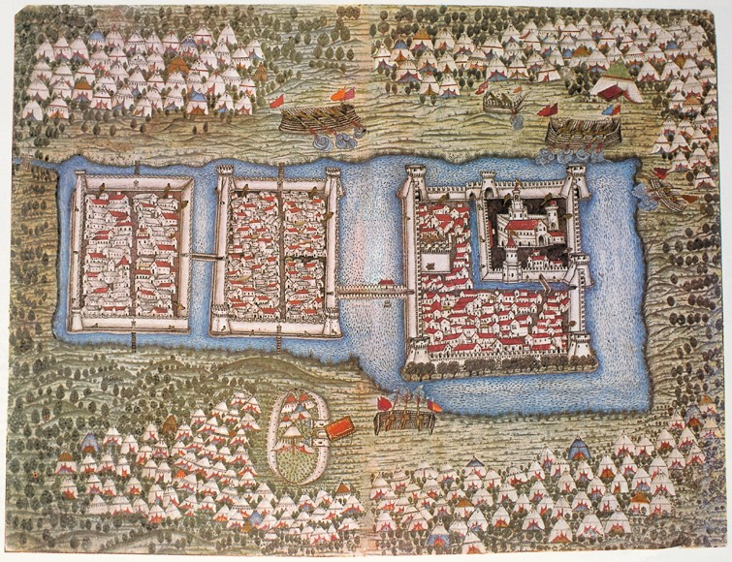
1566 - a török ismét Eger ellen indul
⇓
a szultán változtatott tervén
⇓
és a Zrínyi M. védte Szigetvár ellen vonul
A utolsó csepp vérükig védik a várat
⇓
Az 1566-os hadjárat
Szulejmán és Zrínyi
számos kirohanás, megzavarták és meg is tépázták a török sereget
Szept. 5. éjjel meghal Szulejmán
⇓
Zrínyiék végső kirohanása ⇒ hősi halál
A császár, II. Miksa 100 ezer fős serege
 Győrnél áll ...
A másik sereg
 Gyula elfoglalása (Pertev pasa <---> Kerecsényi László)
Szigetvár

Slide 11
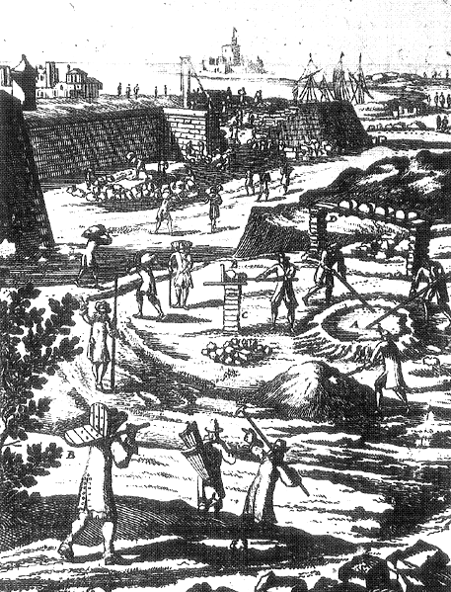
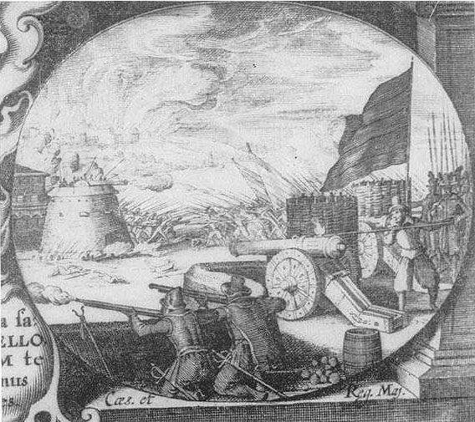
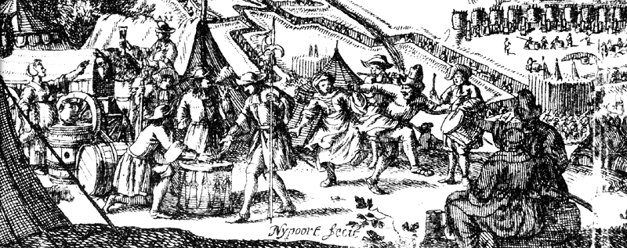
A XVI. századi jobbágyság e-gyik legsúlyo-sabb terhe: a várépítkezés
XVI. századi várostrom …
…és szünete

Slide 12
Szulejmán halála után
patt helyzet alakul ki
⇓
1568 Drinápolyi béke
I.Miksa (NRCS-ként II.Miksa) – II. Szelim szultán
 rögzíti a status quo-t
 évi adó, 30 000 aranyFt.
A béke következménye:
Nincs „béke”
Állandósulnak a portyák,
párviadalok mindkét részről
A törökök a megerősített végvárrendszert 1543-66 között 3x támadták
Az 52-es és 66-os volt Szulejmán legnagyobb ilyen jellegű vállalkozása

Slide 13
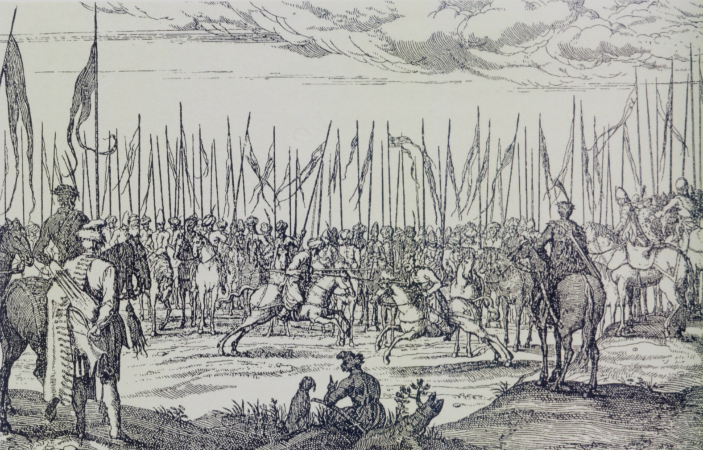
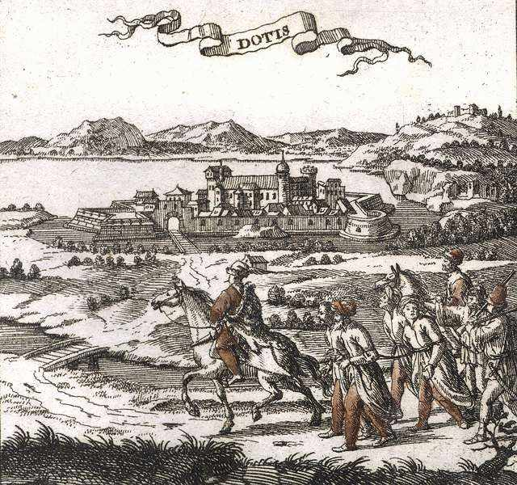
Végváriak párbaja
Török foglyok

Slide 14
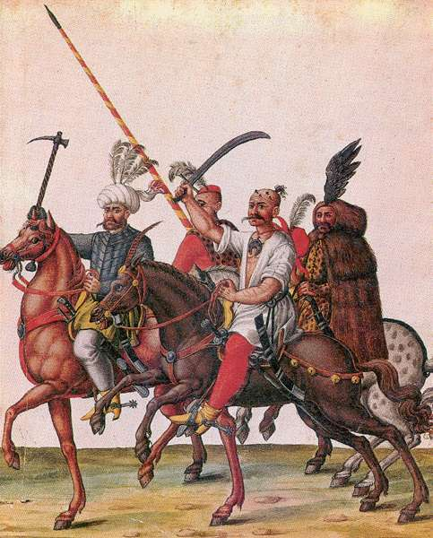
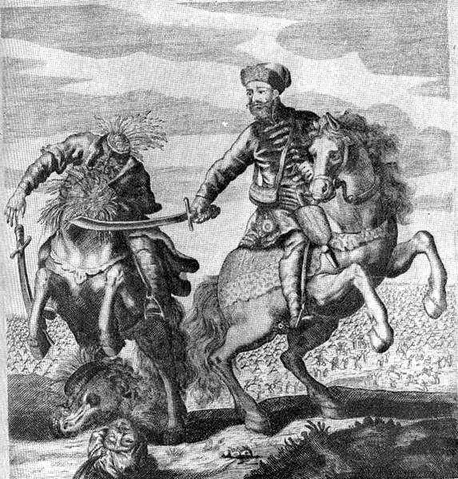
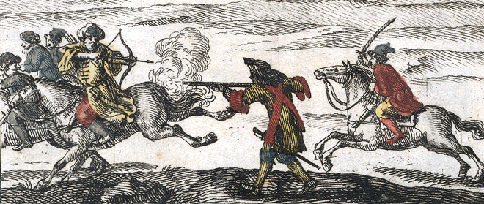
Huszárvirtus
(Báry Péter)
Török portyázók
Keresztények rajtaütése törökökön

Slide 15
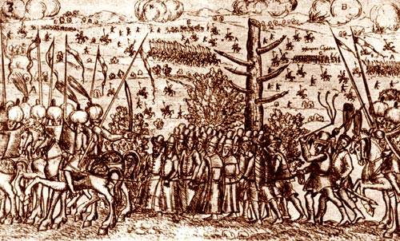
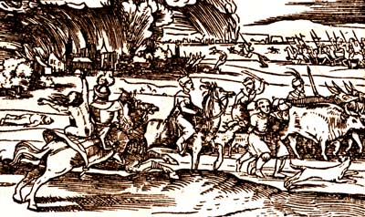
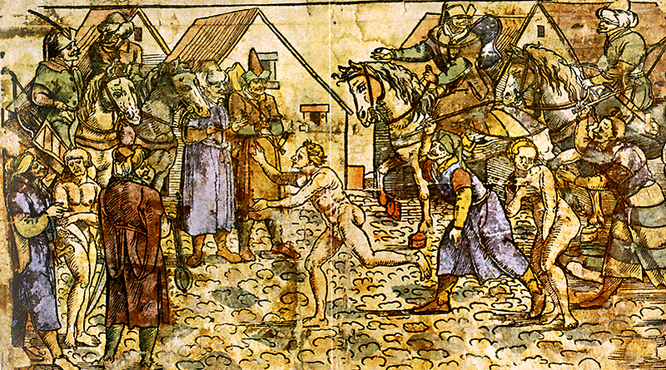
A mindennapok képei

Slide 16
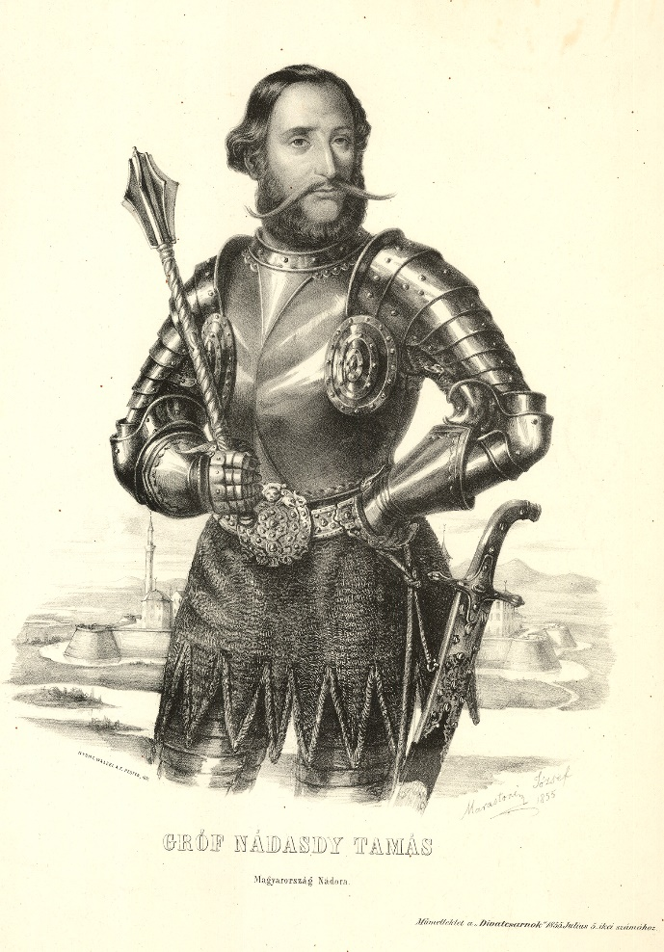
A királyi Magyarország
Az ország nyugati és északi része
 betagozódik a Habsburg Birodalomba
⇓
Megköveteli az egységes irányítást
Egységes kormányszerveket hoz létre (BÉCS)
⇓
törlik a nádori intézményt ⇒ Helytartóság (kir. helytartó)
⇓
 Udvari Kancellária ⇒ Magyar Udvari Kancellária
 Udvari Kamara ⇒ Magyar Udvari Kamara
 Udvari Haditanács (Hofkriegsrat)⇒ NINCS (!!!) Magyar Udvari Haditanács ⇓
Főkapitányság (Győr)

Slide 17
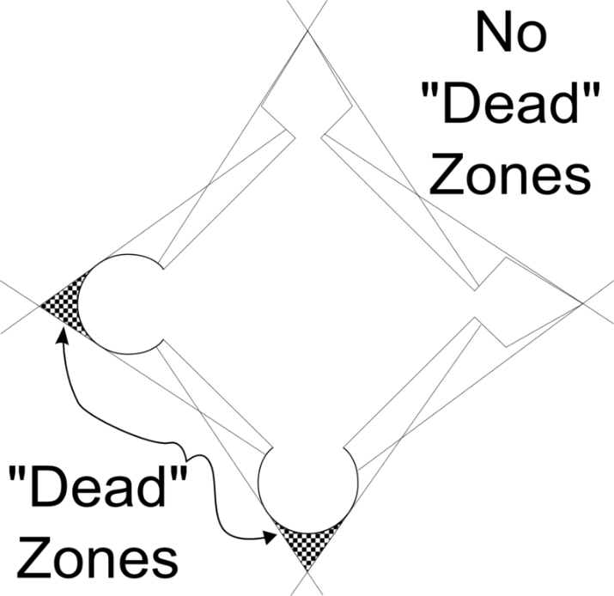
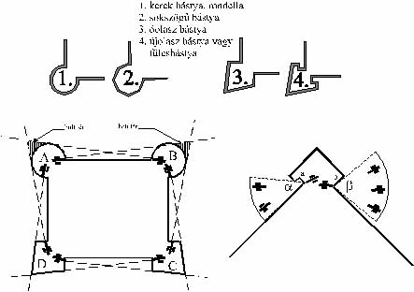
Védelem a törökkel szemben
 6 főkapitány
 100 végvár és 15-20 ezer katona
A várak típusai
 Kővárak, óolasz bástya (rondellák), valamint
 modern un. Újolasz, „füles bástyák”
A védelem
 Palánkvárak,
 agyag, gerendaváz, vessző-
nyalábok, külső tapasztással
A várak: védelem irányítói
 hadjáratok felfogása
⇓
felmentő sereg híján sorsuk
megpecsételődik: lásd Szigetvár
Bástya típusok

Slide 18
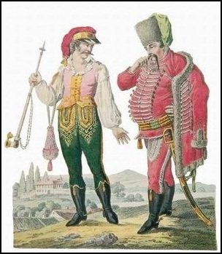
A politikai és igazgatási rendszer átalakul
 megerősödik a rendiség
⇓
királyi udvar NEM VOLT az országban
 rendi intézményrendszer átvészelte
   ogy. ⇒ adómegajánlás joga
   nemesi vm. ⇒ állami élet jelentős része
  ⇓
  közép- és alsófokú bíráskodás, közigazgatás, adószedés
⇓
belügyekben a rendek nagyobb önállósággal bírnak - rendi dualizmus
Az uralkodó és a rendek

Slide 19
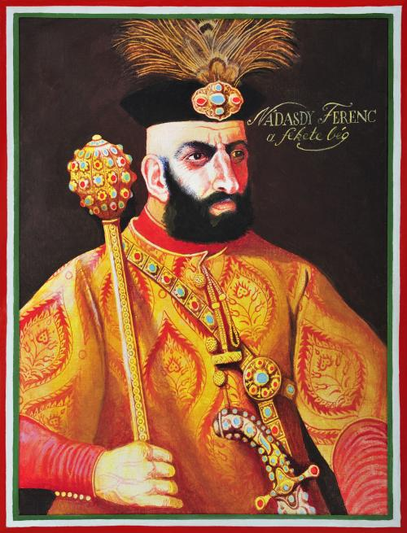
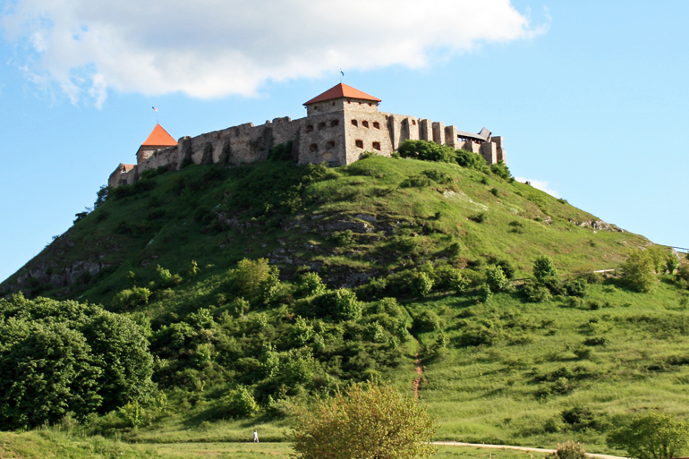
A nemesi társadalom militarizálódik
 Főnemesség szerepe ⇑,
nemességé ⇓ (ogy. csak képviselet)
 Főnem.: várak, magánhadsereg (familiárisi, szervitori rendszer)

Slide 20
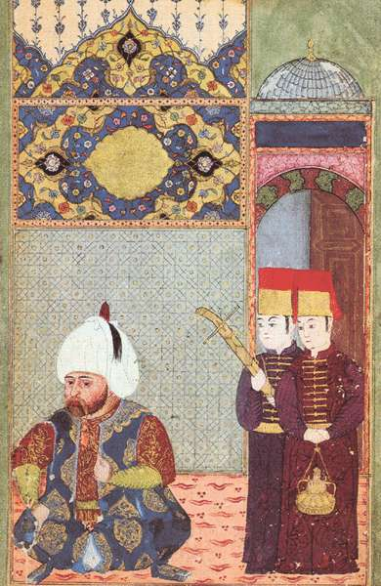
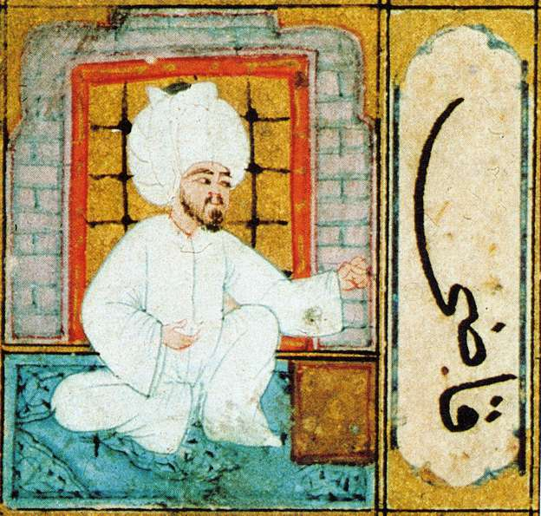
A török birodalom legészakibb tartománya
 katonai alapon rendezkedik be
 Közigazgatási
   Vilajetek - élükön a pasa - a budai pasa a szultán helytartója is
   Szandzsák - élükön a bég
 Fontosabb hivatalok
   Defterdár - adóügyek
   Mufti - egyházjogász
   Kádi - bíró
A Hódoltság
Kádi
Török főtisztviselő

Slide 21


Slide 22
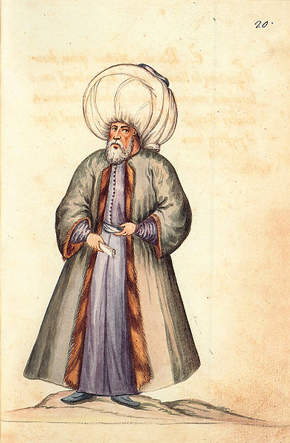
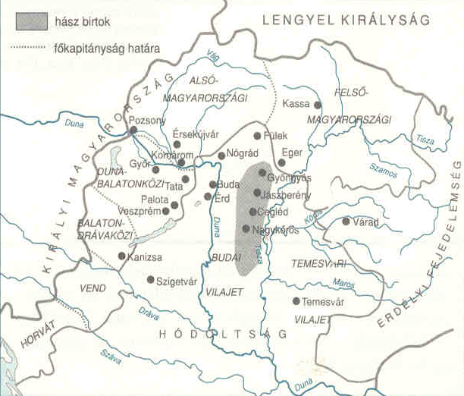
A meghódított föld a rajta élőkkel (a rájákkal) együtt a szultáné
 Ebből kaptak szolgálati földet a
 a tisztviselők és a lovas katonák
A szolgálati birtok NEM örökíthető ⇒ rablógazdálkodás

Slide 23
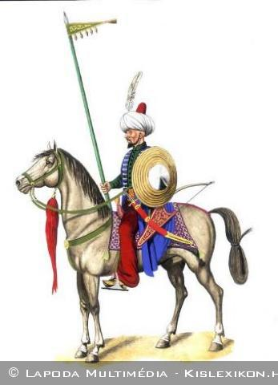
Tulajdonformák
 Szultáni föld (szultáni hász)
 a legjobb minőségű földek
 Szolgálati birtok - két forma
 Hivatali, szolgálati birtok,
nem tulajdonos, csak a föld
jövedelmével rendelkezett
 Katonai, szpáhi birtok - katonáskodáshoz rendelt, szolgálati birtok, NEM örökölhető ⇒ rablógazdálkodás alakult ki

Slide 24
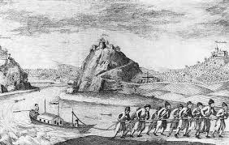
A lakosok pénzzel és terménnyel szolgáltak a török földesuruknak. Pénzben fizették a kapuadót (50 akcsé értékben). Az állami adók közül a legfontosabb a harádzs, melynek összege szintén 50 akcsé volt. Jelentős teher volt az állami robot (pl. postaszolgálat ellátása, hajóvontatás, várépítés)

Slide 25
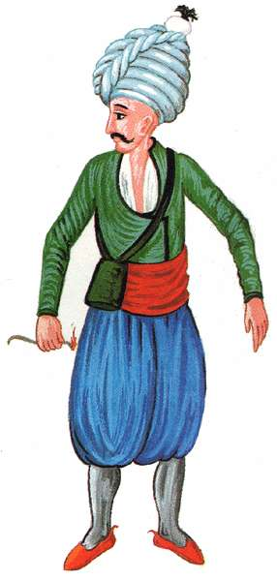
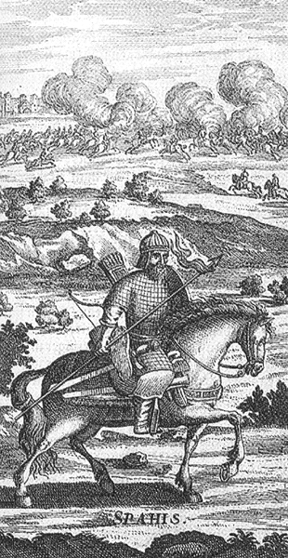
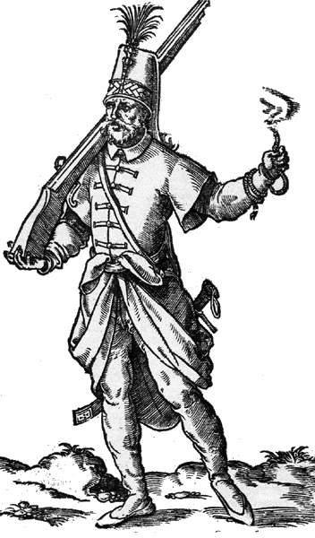
Török katonák
Topcsi
Szpáhi
Janicsár

Slide 26
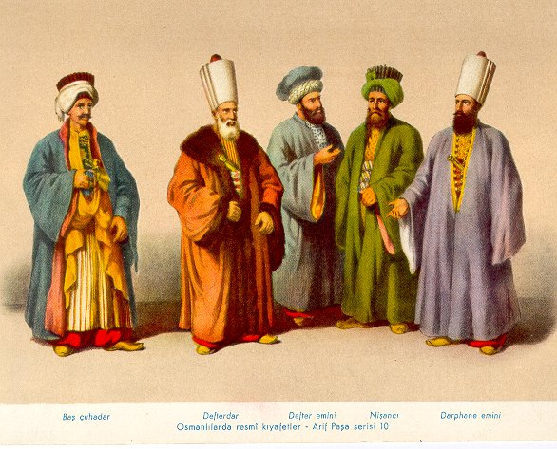
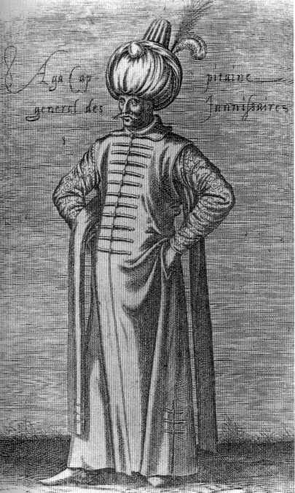
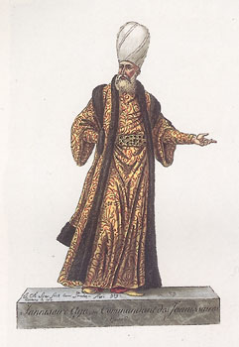
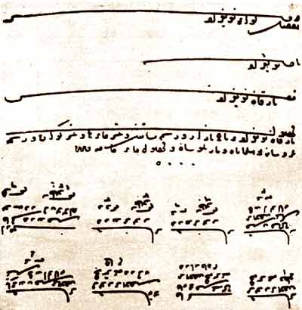
Török tisztségviselők
Janicsár Agák
Defter jegyzék

Slide 27
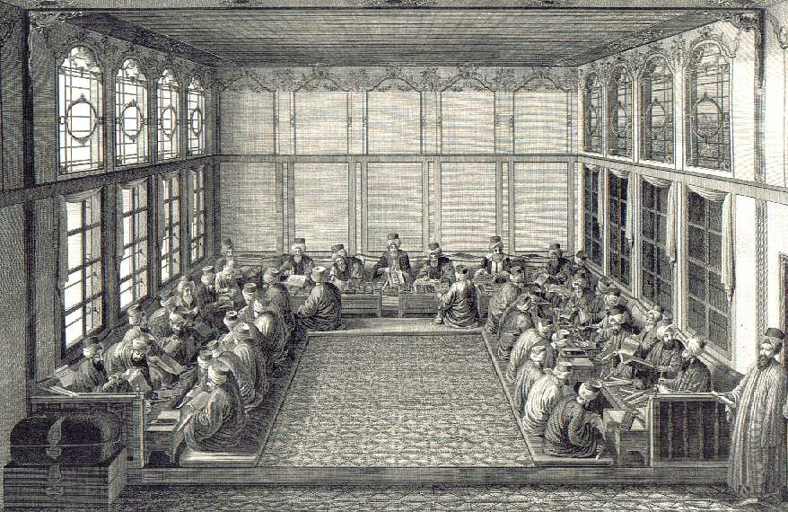
Defterdár ülésterme Isztambulban

Slide 28
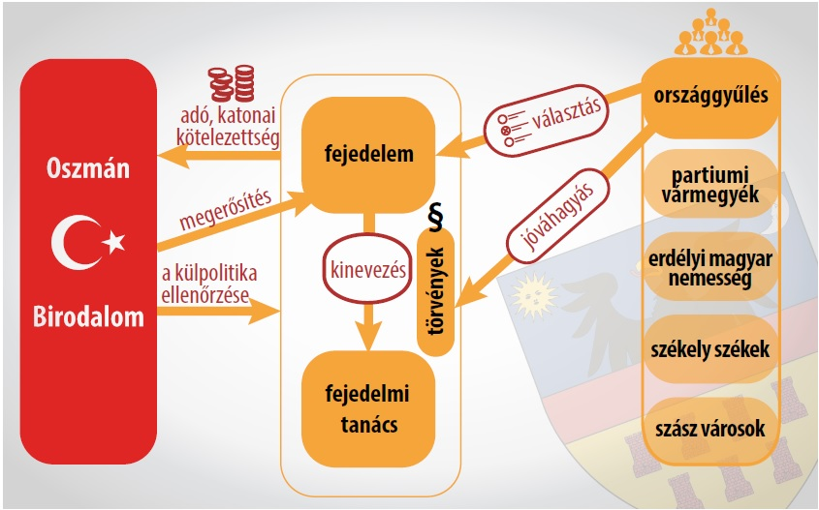
Az Erdélyi Fejedelemség megalakulása
Fráter György meggyilkolása után a keleti országrész néhány évig Habsburg-kormányzás alá került, ám a helyi rendek – a török veszélyre hivatkozva – visszahívták János Zsigmondot (1556–1571)

Slide 29
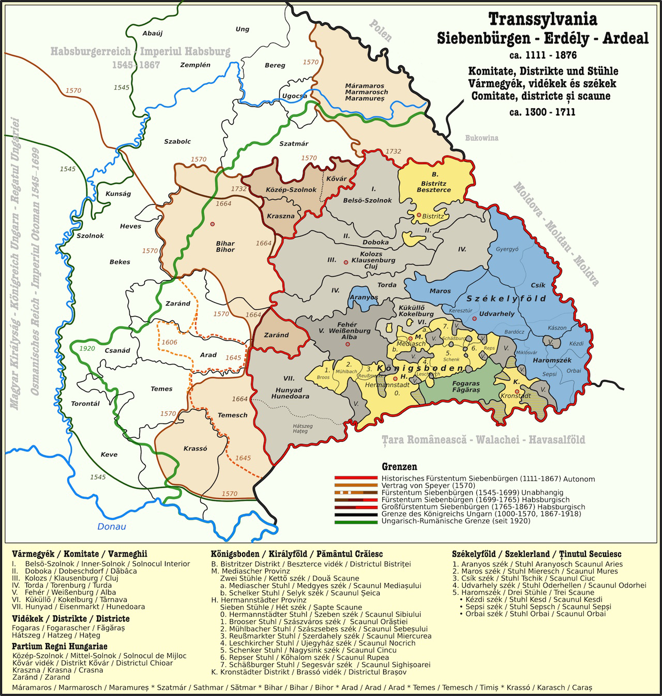
Az Erdélyi Fejedelemség megalakulása
Az Erdélyi Fejedelemség az Oszmán Birodalom vazallus államaként adót fizetett Konstantinápolynak, és a szultán határozta meg a külpolitikai mozgásterét is.
A török azonban nem szólt bele az erdélyi belpolitikába, a rendek maguk választhatták meg a fejedelmet, akit a pozíciójában a szultáni beiktatás erősített meg.

Slide 30
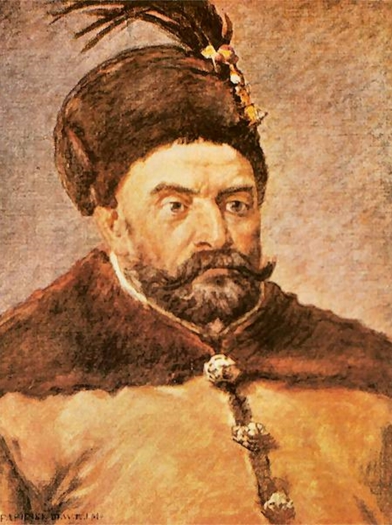
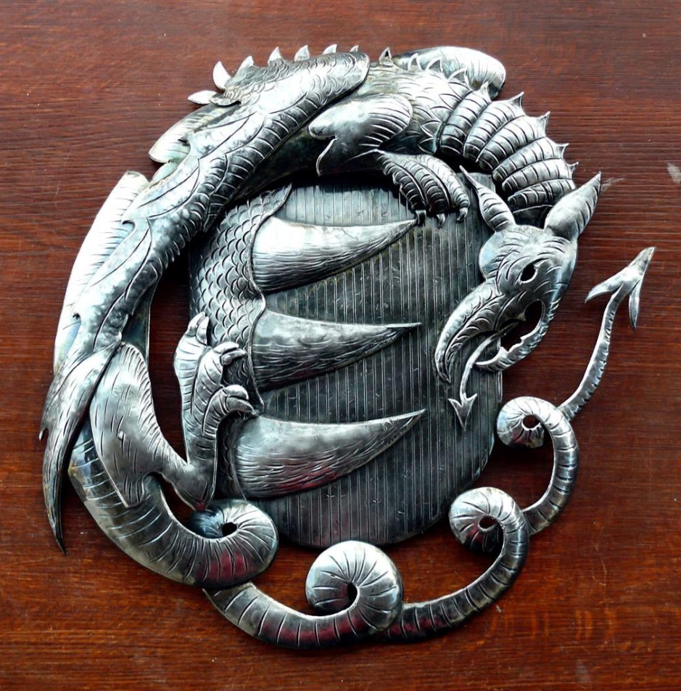
Az Erdélyi Fejedelemség virágkora
Erdély külpolitikai tekintélyét Báthory István (1571–1586) fejedelemsége alatt nyerte el.
Báthoryt (János Zsigmond egykori bizalmas emberét) a lengyel nemesség királlyá választotta (1576), aki ezt követően Krakkóba tette át a székhelyét

Slide 31
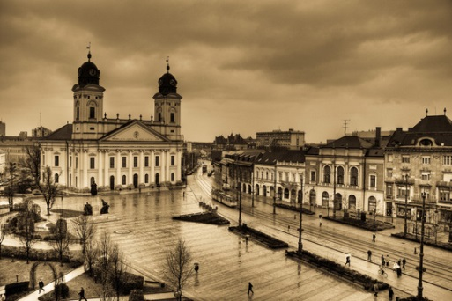
Az Erdélyi Fejedelemség vezető vallása
A protestáns térítők érveléseiben a török sikereket a katolikus egyház bűnei miatt Isten büntetéseként állították be.
Az 1550-es években megjelent a kálvini nézetrendszer, Debrecenben református kollégiumot alapítottak, átültették a református hitelveket, és kiépítették az egyházszervezetet (Melius Juhász Péter).
Debrecen, a „kálvinista Róma” főtere

Slide 32
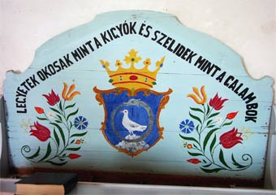

Az Erdélyi Fejedelemség vallási sokszínűsége
Erdély vallási sokszínűségét a menedéket találó Szentháromság-tagadók (antitrinitáriusok) egészítették ki.
János Zsigmond idején az Európa-szerte üldözött hit gyökeret eresztett, majd kialakult az unitárius egyház (Dávid Ferenc).
Unitárius címer

Slide 33


A vallások megoszlása a 16. század végén
A protestantizmus hatására a hódoltsági magyar családok megőrizték a kereszténységet.
A felekezeti különbség már az egyes etnikumok között is megmutatkozott - református magyarok, evangélikus németek és szlovákok, katolikus horvátok, ortodox szerbek és románok
A század végére már csak a lakosság negyede katolikus
A MO-i evangélikus egyház címere

Slide 34


Slide 35


Slide 36


Slide 37
Köszönöm a figyelmet!

